Slide 1
Organización y poder en democracias desiguales
Clase 3
Fernando Rosenblatt

Slide 2
La trayectoria organizacional de los partidos
El partido de elites (cadre)
El partido de masas
El partido catch all
El partido cartel:
“…the cartel party, characterized by the interpenetration of party and state, and also by a pattern of inter-party collusion” (Katz y Mair 1995, 17).

Slide 3
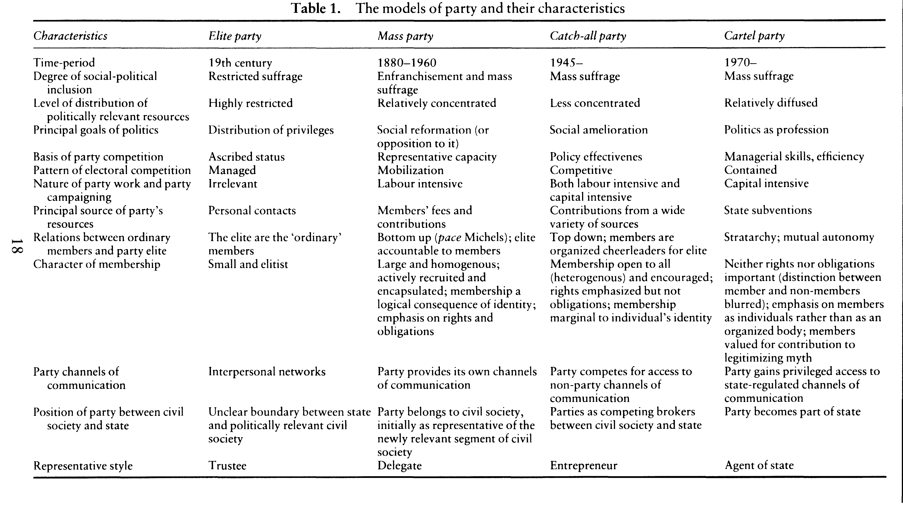

Slide 4
“In the period of dominance of the elite party, political goals and conflicts largely revolved around the distribution of privileges and the parties competed on the basis of the ascribed status of their adherents.
As the mass party developed, the key opposition in politics began to revolve around the question of social reform (or opposition to social reform) and the parties competed in terms of their representative capacity.
With the emergence of the catch-all party, the goals of politics remained largely purposive, but came to revolve around questions of social amelioration rather than wholesale reform, with parties competing less on the basis of their representative capacities and rather more on the basis of their effectiveness in policymaking.
Finally, with the emergence of the cartel party, comes a period in which the goals of politics, at least for now, become more self-referential, with politics becoming a profession in itself - a skilled profession, to be sure, and one in which the limited inter-party competition that does ensue takes place on the basis of competing claims to efficient and effective management.” (Katz y Mair 1995, 19).

Slide 5
Lo que realmente no sabemos…
Annual Review, Stokes (1999) dice que todavía no está claro si los partidos son buenos para la democracia o si, por el contrario, simplemente son un mal necesario (244).
Esto depende, dice, de la definición de democracia.
“Do parties reveal and aggregate voters’ preferences such that governments are responsive to citizens? Or do parties form oligopolies of competitors with interests and preferences at odds with those of voters?” (Stokes 1999, 248–249).

Slide 6
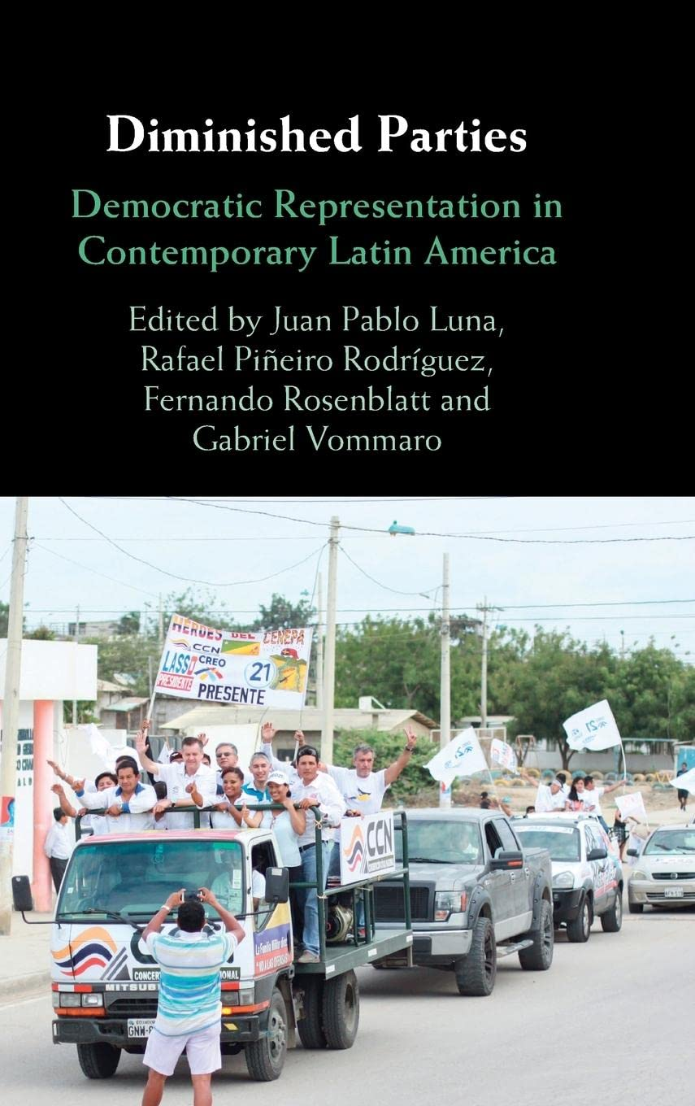

Slide 7
Partidos Políticos y Democracia
Al denominar algo como “partido político”, usualmente adscribimos a ese “algo”, atributos normativos positivos.
Por extensión, se espera que tipos muy diferentes de partidos entreguen los mismos beneficios normativos para la democracia.
Muchos partidos no cumplen con esta expectativa.
Stokes (1999) dice que no está zanjado si los partidos son buenos para la democracia, o si son, en cambio, un mal necesario.
Las definiciones minimalistas (como Aldrich 1995) parecen estar estiradas.
Proliferación de vehículos electorales que no funcionan como partidos.

Slide 8
Partidos Políticos y Democracia
El único atributo de la definición minimalista de un partido político no está vinculado teóricamente a la representación de intereses.
Esta definición convencional de partido político no puede capturar dos atributos principales de los partidos: la coordinación horizontal de políticos ambiciosos y la agregación vertical de intereses.
La literatura de partidos políticos ha enfatizado la coordinación horizontal de políticos ambiciosos, mientras que la agregación vertical de intereses colectivos ha sido problematizada en la literatura de sociología política (Lipset and Rokkan, 1967, Schwartz, 1990).

Slide 9
Un Concepto Estirado
La literatura estira el concepto de partido político al asignarle la misma categoría analítica (partido político) a objetos políticos empíricos muy diferentes (diferentes tipos de vehículos electorales)
La conceptualización débil de subtipos disminuidos de partidos políticos disminuye también el valor analítico del estudio de los partidos.

Slide 10
Una tipología de partidos políticos
Sugerimos una nueva tipología de partidos políticos que combina sus dos principales atributos: coordinación horizontal de políticos ambiciosos y agregación vertical para movilizar electoralmente intereses colectivos y para intermediar y canalizar demandas colectivas.
La tipología incluye subtipos disminuidos y proponemos estrategias analíticas para distinguir entre ellos empíricamente.
Cada tipo tiene diferentes implicancias para la democracia.

Slide 11
Partidos políticos y vehículos electorales
Un vehículo electoral es una asociación de candidatos; buscadores de cargos, cuyos miembros compiten en elecciones bajo la misma etiqueta.
Un partido político es, entonces un subtipo de vehículo electoral (un concepto más intenso y menos extendido): coordina a políticos ambiciosos (durante campañas y entre elecciones) y agrega verticalmente intereses colectivos. Más específicamente, los partidos políticos quieren acceder a cargos y promover políticas (Strom, 1990).
Los partidos pueden lograr las dos funciones de formas muy diferentes y con formas organizacionales muy disímiles (Gunther and Diamond, 2003).

Slide 12
Vehículos electorales, partidos políticos y subtipos disminuidos
Sugerimos una tipología de vehículos electorales que combina los dos atributos principales:
1. Coordinación horizontal de políticos ambiciosos (mientras hacen campaña y durante el ejercicio de su cargo) y,
2. Agregación vertical de demandas colectivas (para movilizar electoralmente intereses colectivos y para intermediar y canalizar demandas colectivas).
Estas dimensiones permiten a los partidos establecer una oferta coherente y legible para los votantes, canalizando sus demandas y los intereses de grupos sociales para transformarlos en políticas.

Slide 14
Tabla 1. Una tipología de Partidos Políticos y Subtipos Disminuídos
 |  | Horizontal coordination
 |  | Yes | No
Vertical interest aggregation | Yes | Political Party |  | Uncoordinated Party
 | No | Unrooted Party |  | Independents

Slide 15
El declive de los partidos
Cambios en el contexto: modernización, globalización, individualismo, fin de la Guerra Fría, nuevas formas de comunicación y un largo etc. (Bimber Flanagin y Stohl 2012, Dalton y Wattenberg 2000, Dalton y Weldon 2007, Mainwaring y Zoco 2007, Webb y White 2007).
Los partidos no tienen cómo eludir estas transformaciones.
Los partidos perdieron sentido.
En América Latina el efecto de estos cambios es aún más agudo.
El efecto de la doble transición.

Slide 16
El declive de los partidos
Roberts 2014: La transformación abrupta de la matriz de desarrollo, desde una matriz “estadocéntrica” a una economía de mercado fue una coyuntura crítica que modificó de modo fundamental las bases sociales de la representación política. Esto trajo aparejado un profundo desafío para la organización de los partidos políticos.

Slide 17
¿El declive de los partidos?
Los partidos siguen siendo centrales para canalizar demandas, para organizar el conflicto político.
Los partidos son organizaciones centrales para las democracias.
Pero además, ¿todos los partidos o todos los sistemas de partidos están en declive?
¿Hay una trayectoria única e inequívoca de los partidos?
¿Qué tienen en común los sistemas de partidos en crisis?
¿Qué tienen en común las organizaciones partidarias en crisis?

Slide 18
La importancia de la mirada organizacional
En la literatura de partidos hay realmente muy pocos trabajos que analizan el rol de variables a nivel organizacional para explicar la trayectoria de los partidos.
Cyr (2018)
Anria (2018)
Hunter (2010)
Pérez Bentancur et al. (2020)

Slide 19
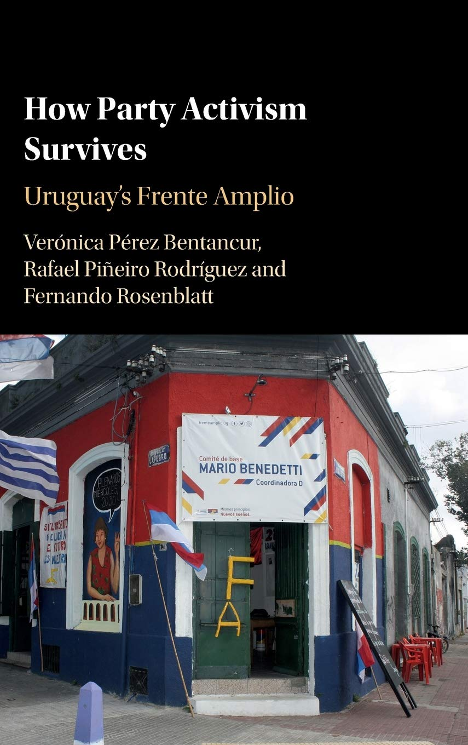
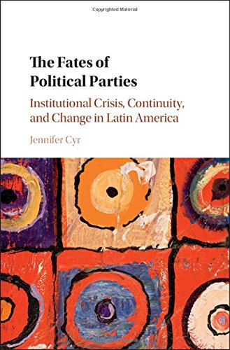
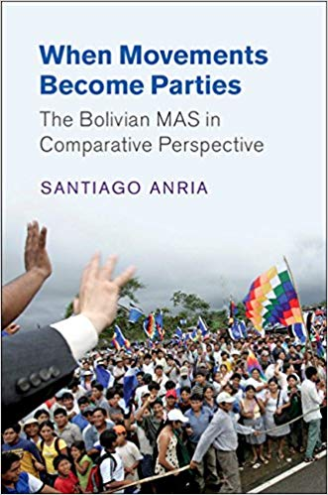

Slide 20
Los partidos son organizaciones del pasado…
Hay otros formatos organizacionales.
Las sociedades buscan formas más “líquidas” de organizarse.
Ahora, OJO, dice Han (2014, 3): “Associations can get more people to engage in certain kinds of activism more easily tan before, but many feel like they still lack the power they need to address fundamental problems of today’s society”
En todo caso, la revolución tecnológica reduce la utilidad de los activistas y de la organización partidaria en general.

Slide 21
Si las organizaciones partidarias están en declive…
El rol del activismo / militancia en las organizaciones partidarias lo está mucho más …

Slide 22
Duverger 1954

Slide 23
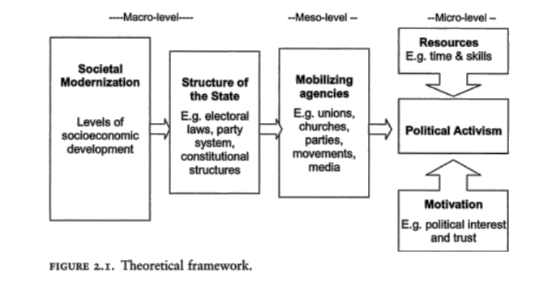
Norris 2002, 20

Slide 24
Organización y activismo
Han (2014 y 2016) y Han y Mackena (2014): altos niveles de activismo en organizaciones sociales y campañas políticas surge cuando los líderes buscan alcanzar la mayor cantidad de gente posible, e invierten en establecer vínculos intensos con nuevos adherentes, transformándolos en activistas.

Slide 25
Organización y activismo
Han (2014) analiza las configuraciones organizacionales del activismo sostenido en asociaciones civiles que realizan reivindicaciones públicas, cuentan con membresía voluntaria y tienen líderes elegidos democráticamente.
Sostiene que en estas asociaciones civiles surgen altos niveles de compromiso cuando los líderes buscan alcanzar al mayor número de personas posible y, al mismo tiempo, se dedican a forjar un vínculo intenso con los nuevos adherentes, transformándolos en activistas.
Los organizadores transforman a los adherentes al involucrarlos en la vida de la organización.
Las organizaciones que combinan líderes que movilizan y organizadores que transforman son las que reproducen el activismo.
(esto, sin embargo, es lo menos testeado; con Rafael Piñeiro estamos trabajando en esto).

Slide 26
Organización y activismo
“So what distinguishes the high-engagement chapters who had strong historical records of engaging activists?
The key distinction is that the high-engagement chapters combine some form of transformational organizing with transactional mobilizing.
Organizers invest in developing the capacities of people to engage with others in activism and become leaders.
Mobilizers focus on maximizing the number of people involved without developing their capacity for civic action.
The high-engagement chapters did both.
Low-engagement chapters either acted as lone wolves or focused solely on mobilizing” (Han 2014, 8).

Slide 27
Organización y activismo
Han (2016) analiza los atributos organizacionales que reproducen el activismo.
Un entorno relacional genera mayores niveles de activismo en las organizaciones civiles.
Un entorno relacional es aquel que asegura responsiveness y apertura (Han 2016, 299)

Slide 28
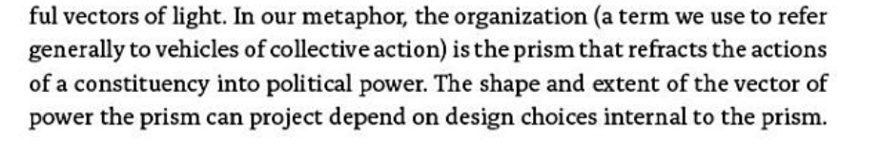
Prisms of the People
(Han et al. 2021, 3)

Slide 29
Prisms of the People
Las organizaciones que buscan poder basado en una constituency pelean por resultados políticos que son dinámicos y frágiles (sectores populares).
Por eso, anticiparse a futuros problemas y cultivar recursos que les sumarán herramientas es una decisión estratégica de los lideres.
En las organizaciones que dependen del poder de sus militantes, los recursos que expanden los set de opciones de la militancia son: independencia (los recursos son propios), compromiso (hay lealtad) y flexibilidad (la militancia se puede adaptar).
El enraizamiento y la responsiveness a la militancia de los líderes engendra compromiso de la militancia.
Construcción de un entorno relacional: “To maintain that kind of relationship, however, they had to build a set of relational ties, cultivate a set of bridging identities, and distribute the wor of strategy in ways that would give their base ownership over and capacities for engaging in the work of collective action. Constitutency buiding practices thus constituted the defining characteristic of people’s prisms.” (Han et al. 2021, 18)

Slide 30
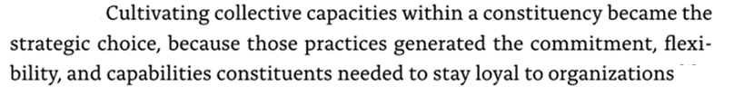
(Han et al. 2021, 19)

